Slide 1

Český jazyk
Vzor kost
Mgr. Renáta Slámová
ZŠ Jenišovice
VY_32_INOVACE_233

Slide 2
vzor kost
Pád | Číslo jednotné | Číslo množné
1. | kost | kosti
2. | kosti | kostí
3. | kosti | kostem
4. | kost | kosti
5. | kosti ! | kosti !
6. | kosti | kostech
7. | kostí | kostmi

Slide 3
Vzor kost
Skloňují se podstatná jména rodu ženského
v 1. p. č. j. zakončená souhláskou
v 2. p. č. j. zakončená koncovkou – i
měkký vzor
v koncovkách č. j. i mn. vždy i/í
dítě v mn. č.- s dětmi

Slide 4
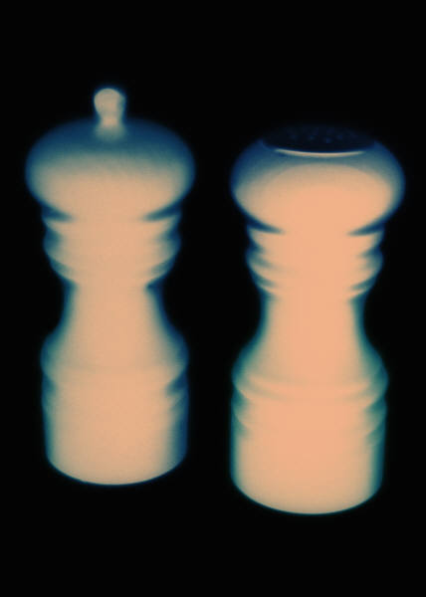


Označte podstatná jména , která se skloňují podle vzoru kost, některá spoj s obrázkem:
most, věž, radost, host, okolnost, sůl, bytost, zlost,labuť, mrkev, večerníček, obuv, víkend, větev, řeč, hřeben, nepříjemnost, báseň, lest,
věc, koroptev, zub, starost,dívka, myš, starost

Slide 5
Roztřiď slova podle vzoru:
škola
větev
obuv
pila
mrkev
chvíle
košile
sova
sůl
lampa
židle
jabloň
cibule
řeč
zem
radost
žena | růže | píseň | kost

Slide 6
Řešení:
Označte podstatná jména , která se skloňují podle vzoru kost, některá spoj s obrázkem:
most, věž, radost, host, okolnost, sůl, bytost, zlost,labuť, mrkev, večerníček, obuv, víkend, větev, řeč, hřeben, nepříjemnost, báseň, lest,
věc, koroptev, zub, starost,dívka, myš, starost

Slide 7
Řešení:
Roztřiď slova podle vzoru:
škola
větev
obuv
pila
mrkev
chvíle
košile
sova
sůl
lampa
židle
jabloň
cibule
řeč
zem
radost
žena | růže | píseň | kost
Škola | Chvíle | Větev | Řeč
Pila | Židle | Mrkev | Radost
Lampa | Cibule | zem | Obuv
Sova | košile | Jabloň | Sůl

